Slide 1
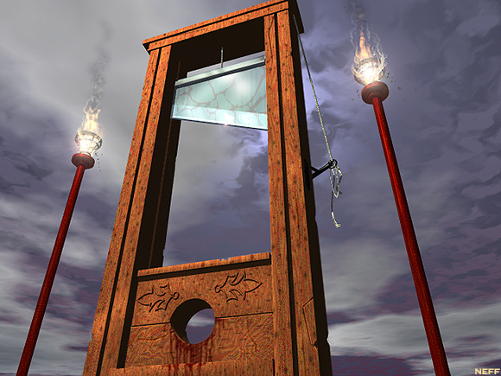
LA PEINE DE MORT
Expression
DEPIETS Isabelle
2012/2013

Slide 2
Les raisons du choix
Abolitions
Sujet toujours en actualité
cf(affaire Troy Davis 2011)
Un débat sans fin

Slide 3
Sources
Site Internet de AMNESTY INTERNATIONAL
(http://www.amnesty.ch/fr/themes/peine-de-mort/arguments-contre-la-peine-de-mort)
Livre: Penser par soi-même (initiation à la philosophie)
(Chapitre 4, p.128 de Michel Tozzi)
Dissertation, « La peine mort est-elle juste? »
(http://www.ub.edu/penal/historia/PdeM/peinmort.htm)
Wikipédia: « peine de mort » (http://fr.wikipedia.org/wiki/Peine_de_mort)
Débat: « Pour ou contre la peine de mort? »
(http://www.momes.net/forum/peinedemort.html)

Slide 4
Est-il vraiment juste de tuer pour faire justice? Doit-on appliquer la peine de mort?

Slide 5
Plan
I. Historique de la peine de mort
De l’antiquité au moyen-âge
Du XVIIIe siècle au XXe siècle
La peine de mort aujourd’hui dans le monde
II. Arguments entre partisans et opposants
III. Opinions personnelles

Slide 6
Introduction
« La peine de mort » ou « peine capitale » est une peine prévue par la loi consistant à exécuter une personne ayant été reconnu coupable d’une faute qualifiée de « crime capitale ».
Injection létale, l’arme à feu, pendaison
Lapidation, lapidation-strangulation, décapitation au sabre
Chaise électrique
Chambre à gaz

Slide 7
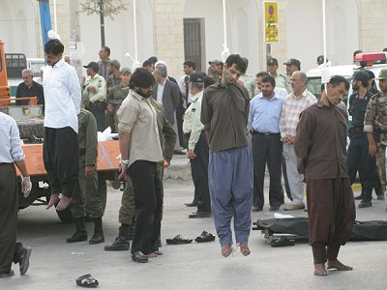
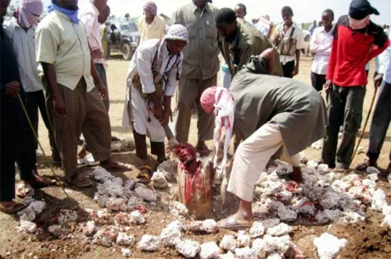
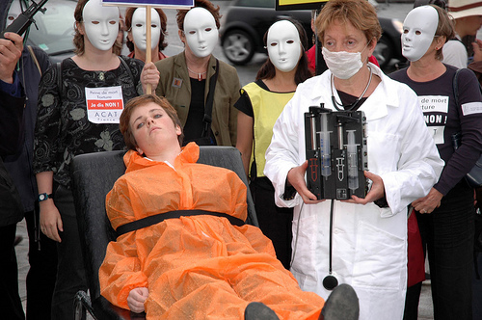

Slide 8
I. Historique de la peine de mort

Slide 9
1. De l’antiquité au moyen-âge
Les égyptiens
Offense à la divinité, meurtres d’animaux sacrés, fausse déclaration de revenus, adultère …
Les grecs
Le meurtre volontaire
La strangulation, le bûcher, la noyade
Au moyen-âge
Violences contre la loi

Slide 10
2. Du XVIIIe au XXe siècle
Cesare Beccaria (Italie)
Des délits et des peines en 1764
Diderot et Voltaire (France)
« ni utile, ni nécessaire »
Guillotine en France en 1791
Victor Hugo (mouvement abolitionniste XIXe)
Abolition en France en 1981
Robert Badinter
Notes:
*Une grue est un appareil de levage et de manutention réservé aux lourdes charges. Cet engin de levage est construit de manière différente selon son utilisation
*manutention, transport et mise en place du béton
*Une banche est un coffrage outil utilisé dans les travaux de bâtiment et travaux publics pour coffrer les murs de béton généralement armé. On parle alors de béton banché. Voir (http://fr.wikipedia.org/wiki/Banche_(ma%C3%A7onnerie))

Slide 11
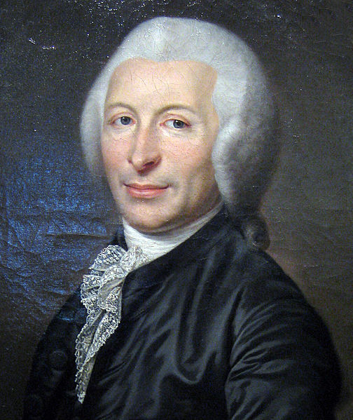
Joseph Ignace Guillotin
Robert Badinter
Source: Wikipédia

Slide 12
3.La peine de mort aujourd’hui dans le monde
140 pays l’ont aboli
59 pays n’ont pas aboli
25 la pratiquent encore
60 % de la population mondiale est concerné
Chine, Inde, Etats-Unis et Indonésie
13 états l’ont supprimé aux Etats-Unis.

Slide 13
Application de la peine de mort dans le monde
Source: Wikipédia

Slide 14
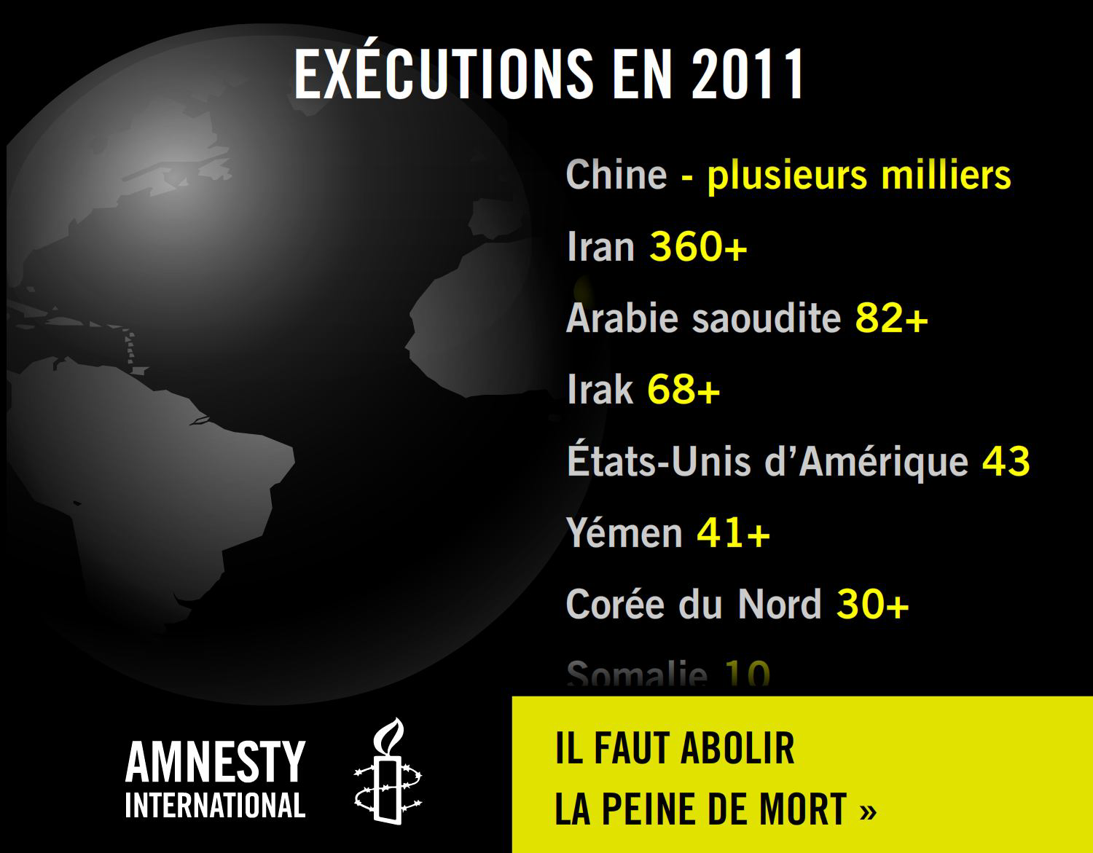

Slide 15
II. Arguments entre partisans et opposants

Slide 16
Arguments contre la peine de mort
La peine de mort viole les droits humains fondamentaux, elle constitue la forme de punition la plus cruelle, inhumaine et dégradante.
Amnesty International

Slide 17
Explications
Injuste
Nul ne sera soumis à la torture ni à des peines ou traitements cruels, inhumains ou dégradants.
Inhumaine
Il n’y a pas de peine de mort « humaine»
Inutile
Irrévocable
Les erreurs judiciaires
Arbitraire

Slide 18
D’autres arguments
Illogique
Il y a une contradiction
Horrible
« Rien que d’assister aux fatals apprêts, je sens un frisson de mort dans mes veines » Balzac
Non rentable
« Il vaut mieux hasarder de sauver un coupable que de condamner un innocent » Voltaire, Zadig

Slide 19
Arguments pour la peine de mort
Efficacité
« La peine de mort est une sanction dissuasive »
Rentabilité
« Elle coûte moins cher au contribuable »
Logique
« La loi de talion »
Ethique
Respect des valeurs: intégrité physique des individus, la cohésion sociale, l’ordre social…

Slide 20
Arguments pour la peine de mort
Ordre social
« La nécessité de ne pas avoir peur de ses compatriotes qui s’abandonnent au crime contre nous »
« Le criminel demande grâce qu’il a lui-même refusée à sa victime »
Philosophes
Le meurtrier rompt le contrat social imaginé par Hobbes et repris par Rousseau.
« Le meurtrier est passible de la peine de mort »
J. Locke

Slide 21
III. Opinions personnelles
Ce que nous en pensons!!!!

Slide 22
Conclusion
Argument | Je suis POUR | Je suis CONTRE
Technique (efficacité) | Ça sert, ça fonctionne, c’est utile, efficace | C’est inutile, inefficace, inadapté, nuisible
Economique (rentabilité) | C’est gratuit, économique, rentable, bon rapport qualité-prix | Trop cher, coûteux, d’un mauvais rapport effort-résultat
Ethique (bonté) | C’est bien, c’est vrai, moral, correct, légitime, légal, un droit, un devoir | Mal, faux, illégitime, illégal, injuste, agression, inégalitaire
Logique (sens) | C’est logique, cohérent, rationnel, prouvé, compatible | Illogique, incohérent, contradictoire, hypothétique, illusoire
Esthétique (beauté) | C’est beau, agréable, plaisant, confortable | Laid, désagréable, déplaisant, dégoûtant

Slide 23
Démarche du travail
Recherche | Tri des données | Mis au pont du slide
6H | 3H | 2H

Slide 24
Bilan critique
Problèmes rencontrés/Solutions apportées
Beaucoup de données (orientation)
Organisation et répartition des taches
Images choquantes
Intérêt et utilité du travail
Documentation sur l’abolition de la peine de mort en France
Mener un projet à bien et en équipe

Slide 25
Merci de votre attention!
Fin…

